Slide 1



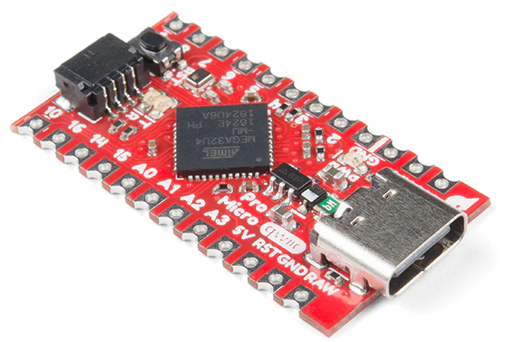
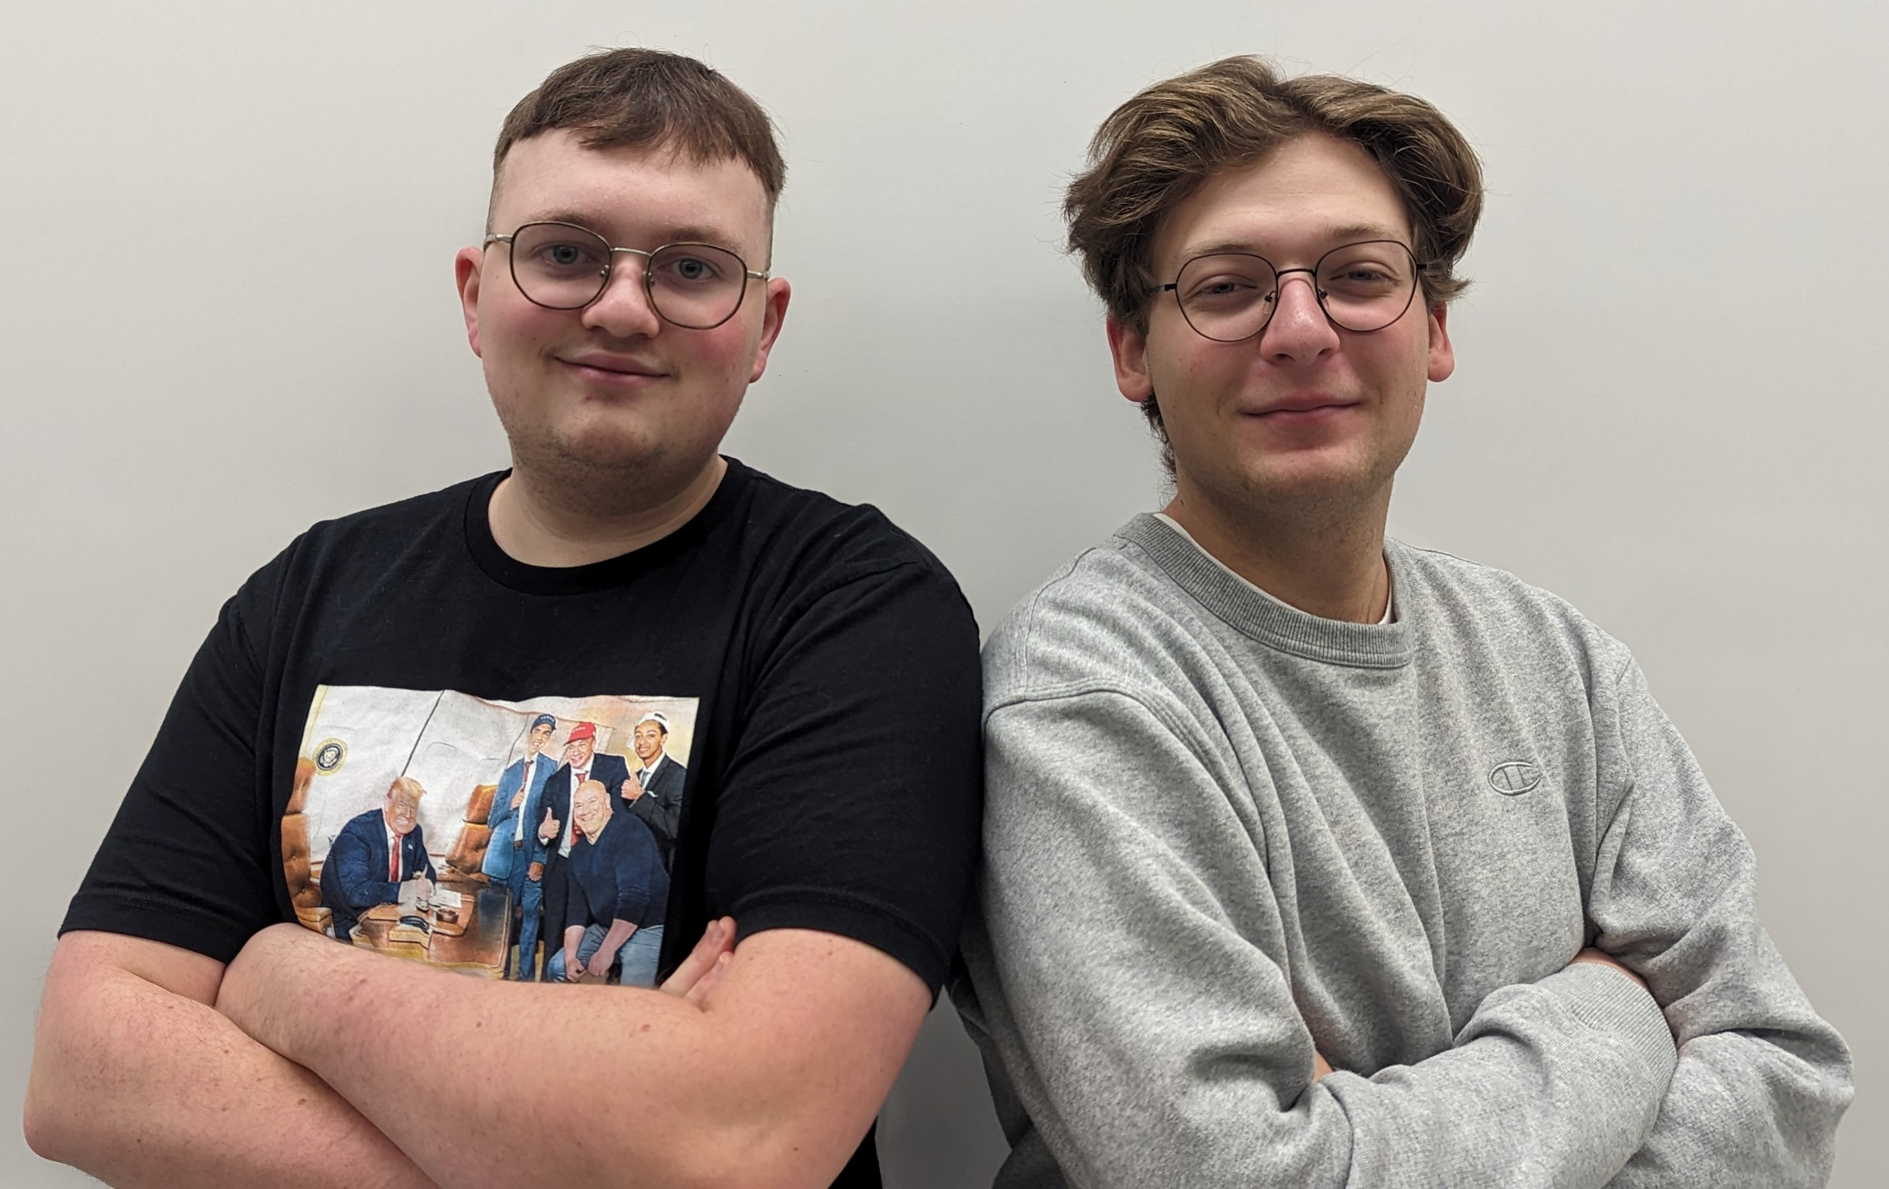


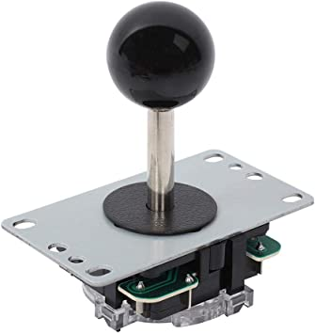
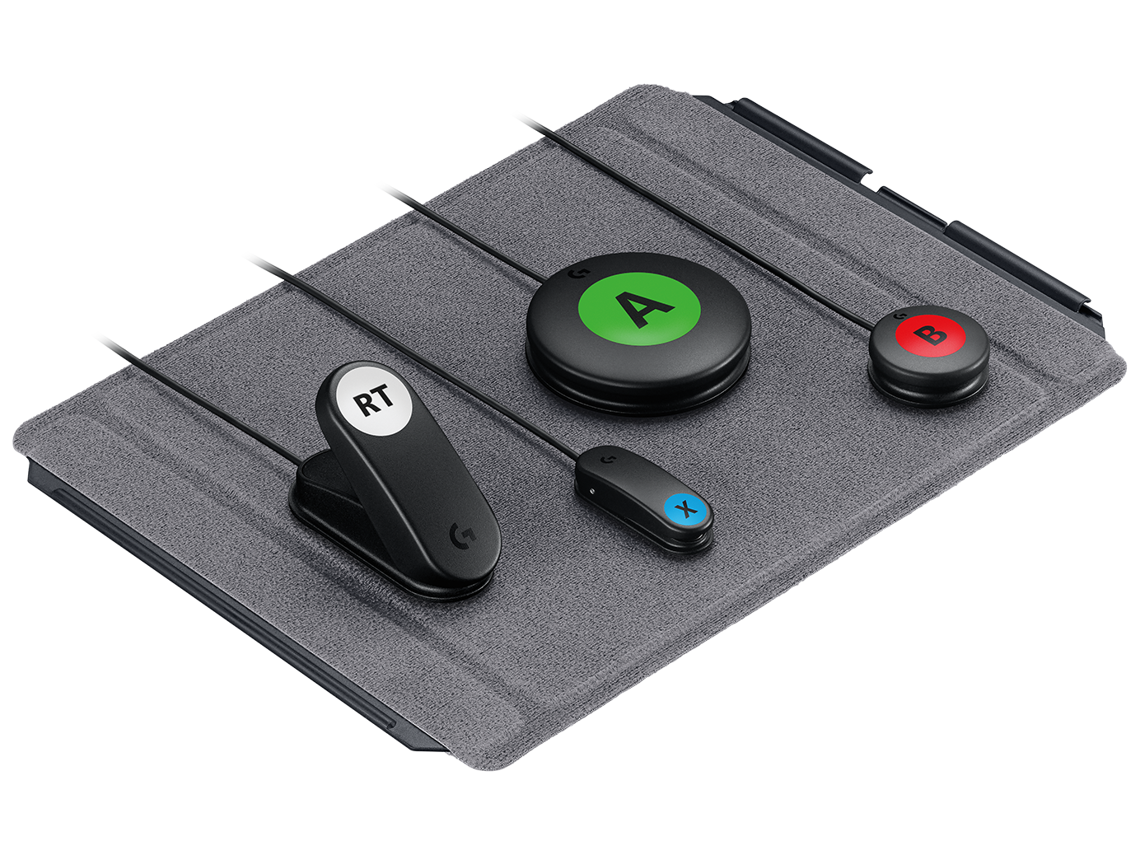


Manette adaptée
Projet pour l’école du Touret
Conçu pour les personnes avec une motricité réduite
Configuration de la manette à l’aide d’une interface Web
Compatible PC
Jackob Breton
Mathis Savoie

